Slide 1
COFFEE3 左侧阵列研究进展
——TDAC功能验证测试
蔡孟柯，蔡雨漫，刘康，王博新，徐子骏
2026/04/28

Slide 2
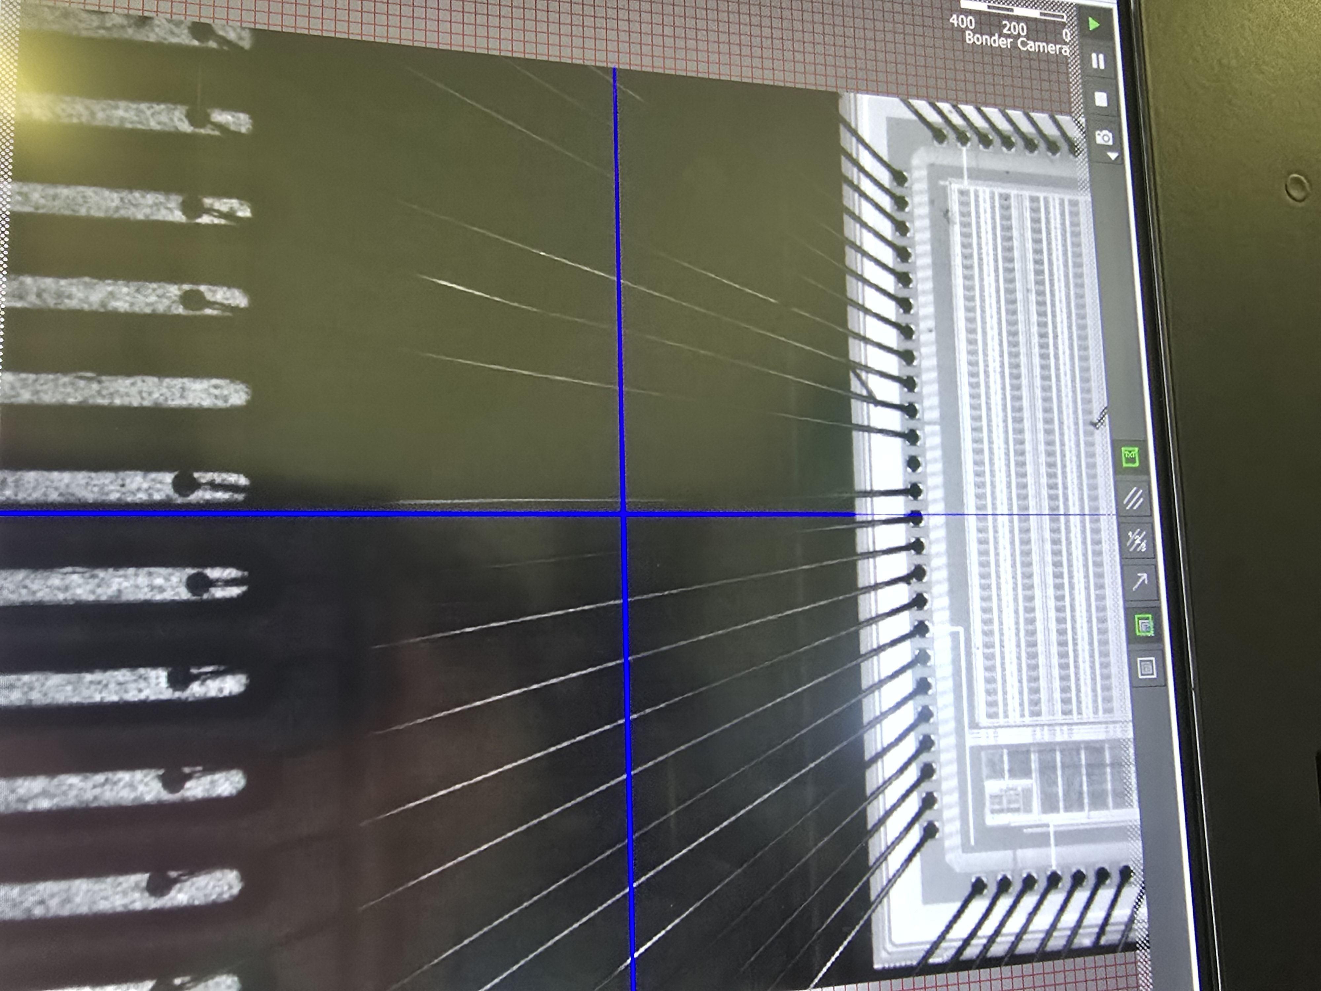
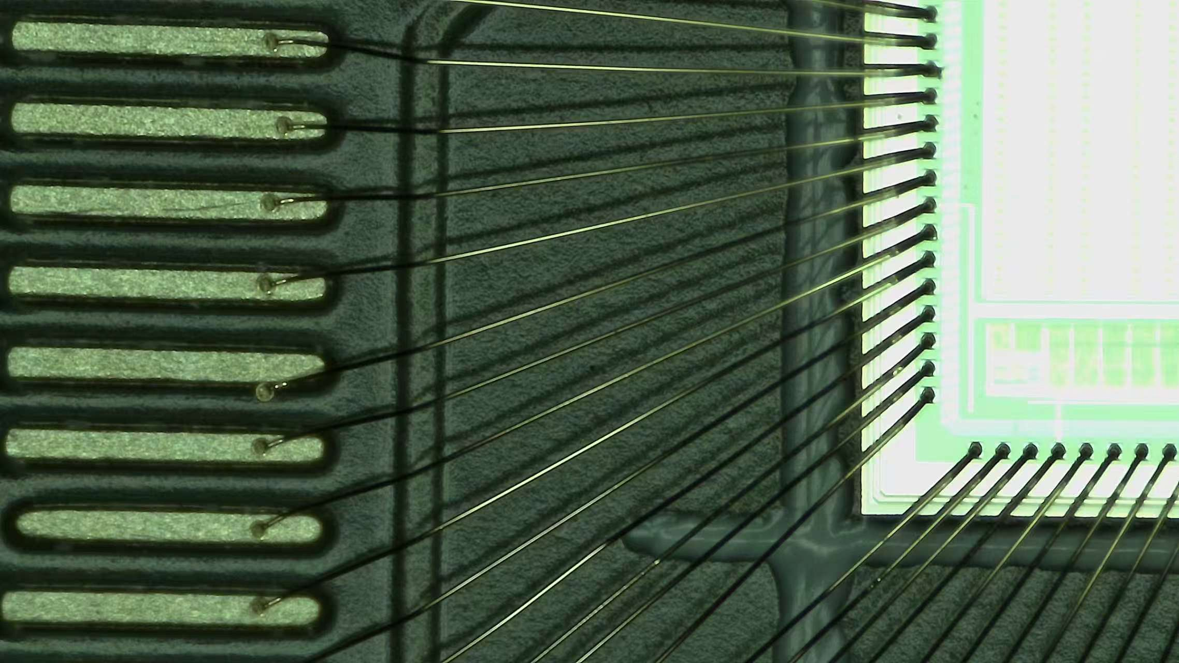
研究背景
之前使用的是载板v2.0-1，与晓敏、晓旭排查发现：
由于PCB板上引脚54对应的 Xload 打线松动（悬空状态），TDAC一直无法配置
Xload 配置为 0x7 时实测为 0V，Xload 配置为 0x6 时实测为 1.2V
Xload 低电位有效，需要通过对ZCU 102的0xA0010000的最低位写1（0x7）来实现
准备将打线有问题的v2.0-1和v2.0-2两块板子寄出去修
准备2块新的v2.0载板打线
v2.0-1 引脚54的打线悬空
v2.0-2 引脚59的打线松动

Slide 3
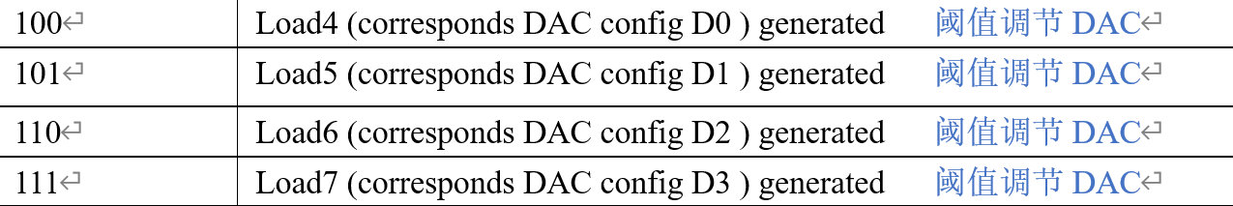
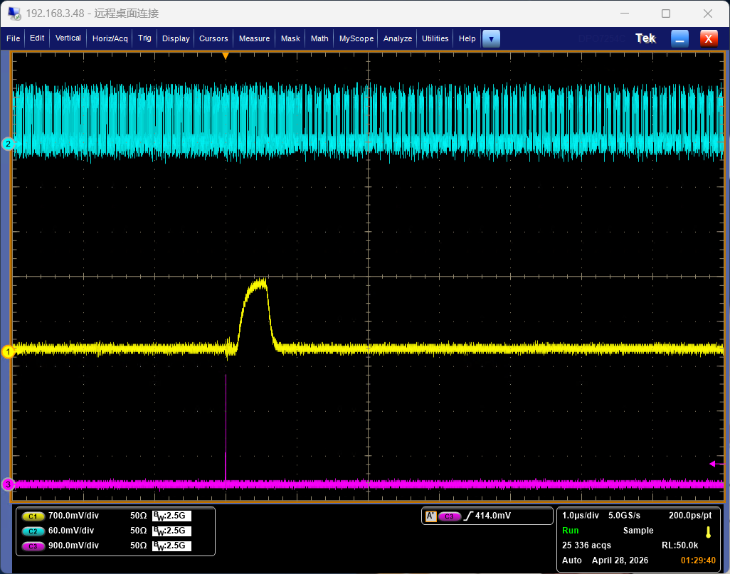
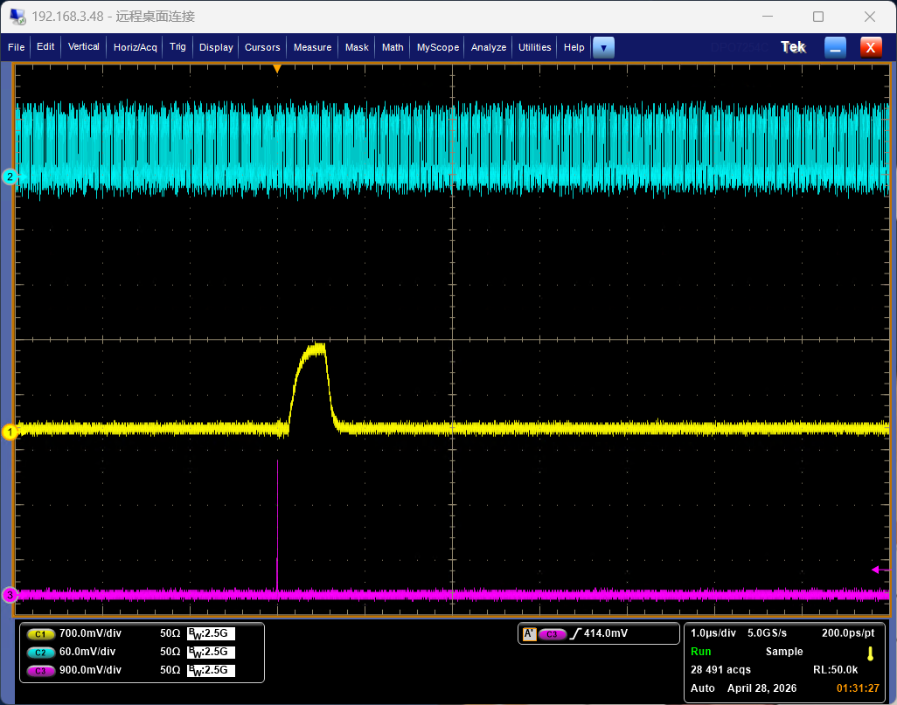
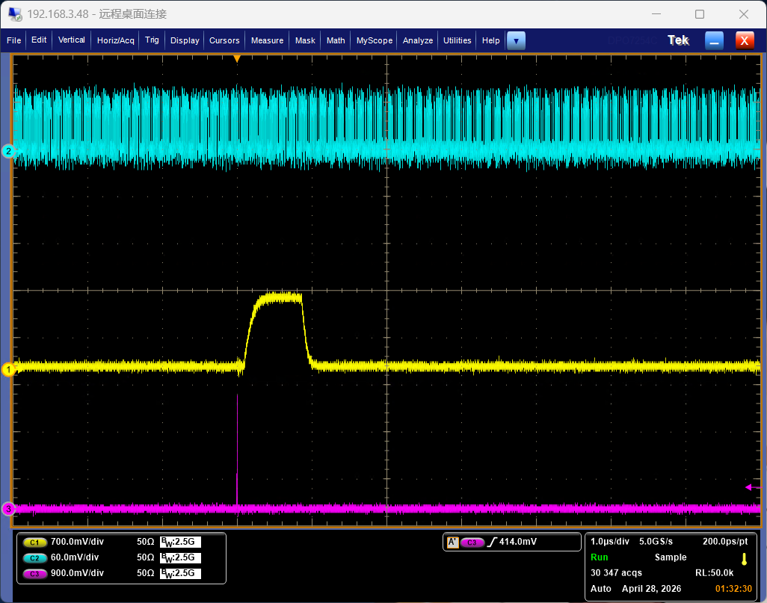
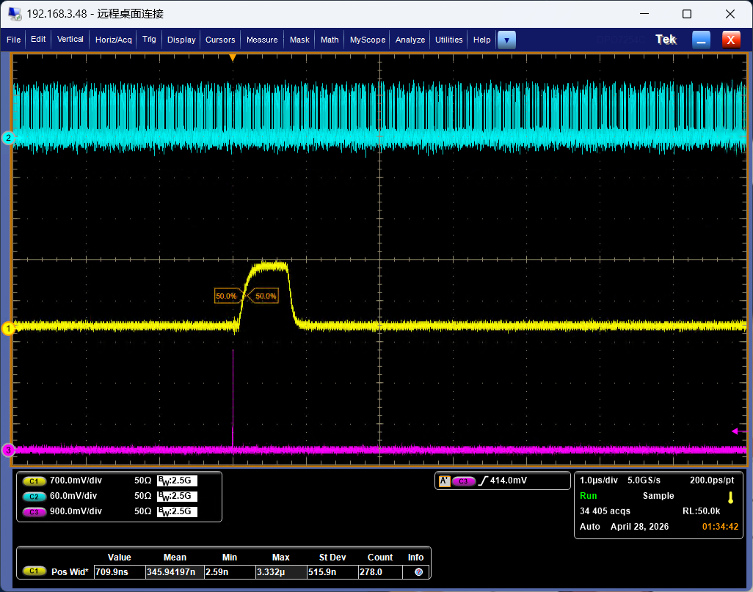
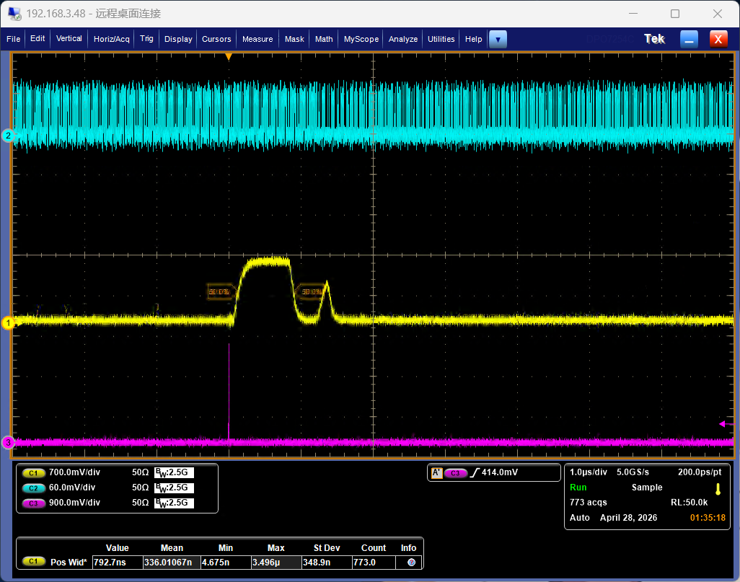
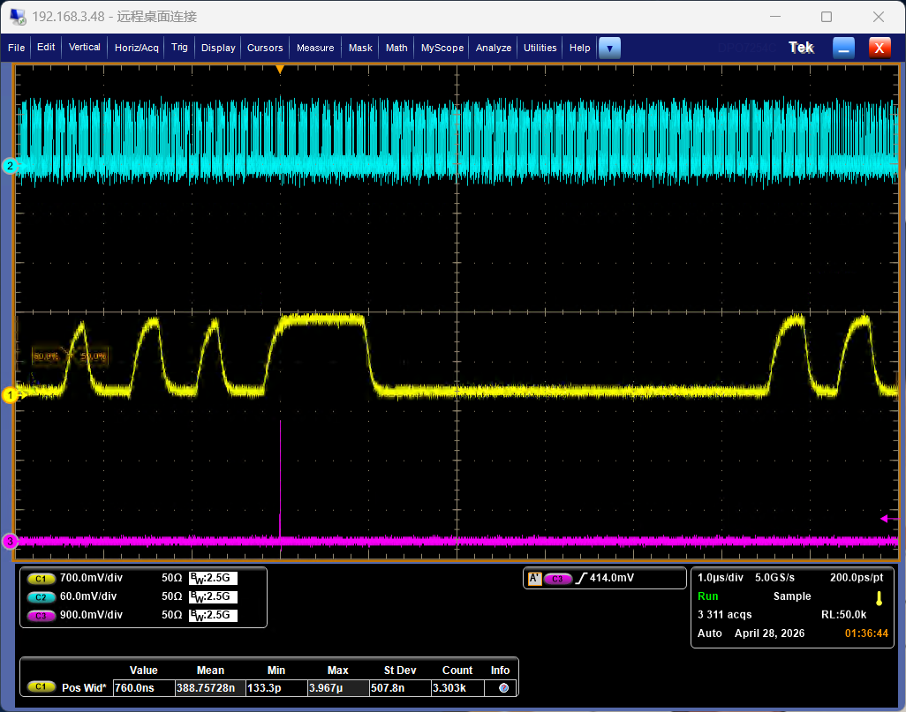
TDAC功能验证
现在使用的是载板v2.1-1，打线正常，分别配置TDAC寄存器为0000、1000、0100、0010、0001、1111，观察第一个双列C1R0的 TOT 宽度变化
1000为LSB，0001为MSB，D<0:3>为控制信号，控制相应位上 DAC 单元的选通/关断(高有效)
将 Iref 复制为相应倍数后从 Itune 端输出：Itune=D0*I0 + D1*2I0 + D2*4I0 + D3*8I0
单像素分配到的电流 I0 = Iref/(12*48)
TDAC值越大，比较器TOT宽度越宽，等效Th越低
0000
1000
0100
0010
0001
1001

Slide 4
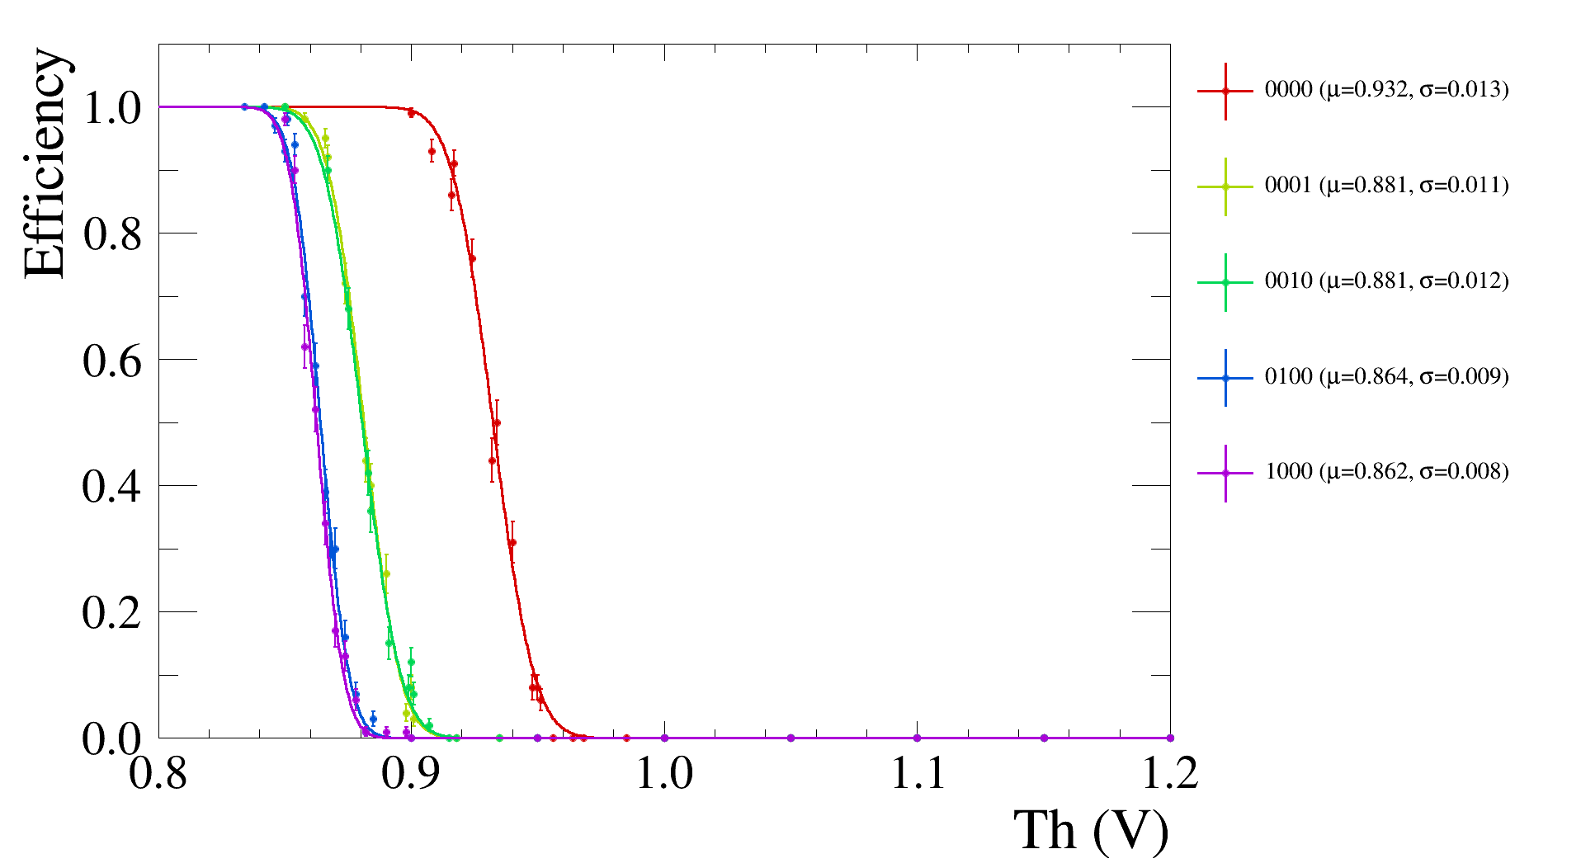
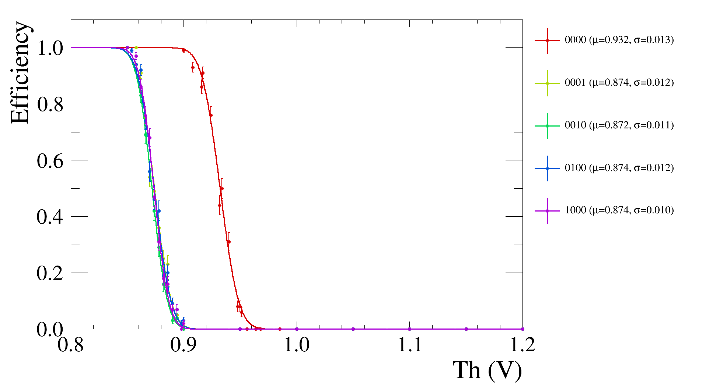
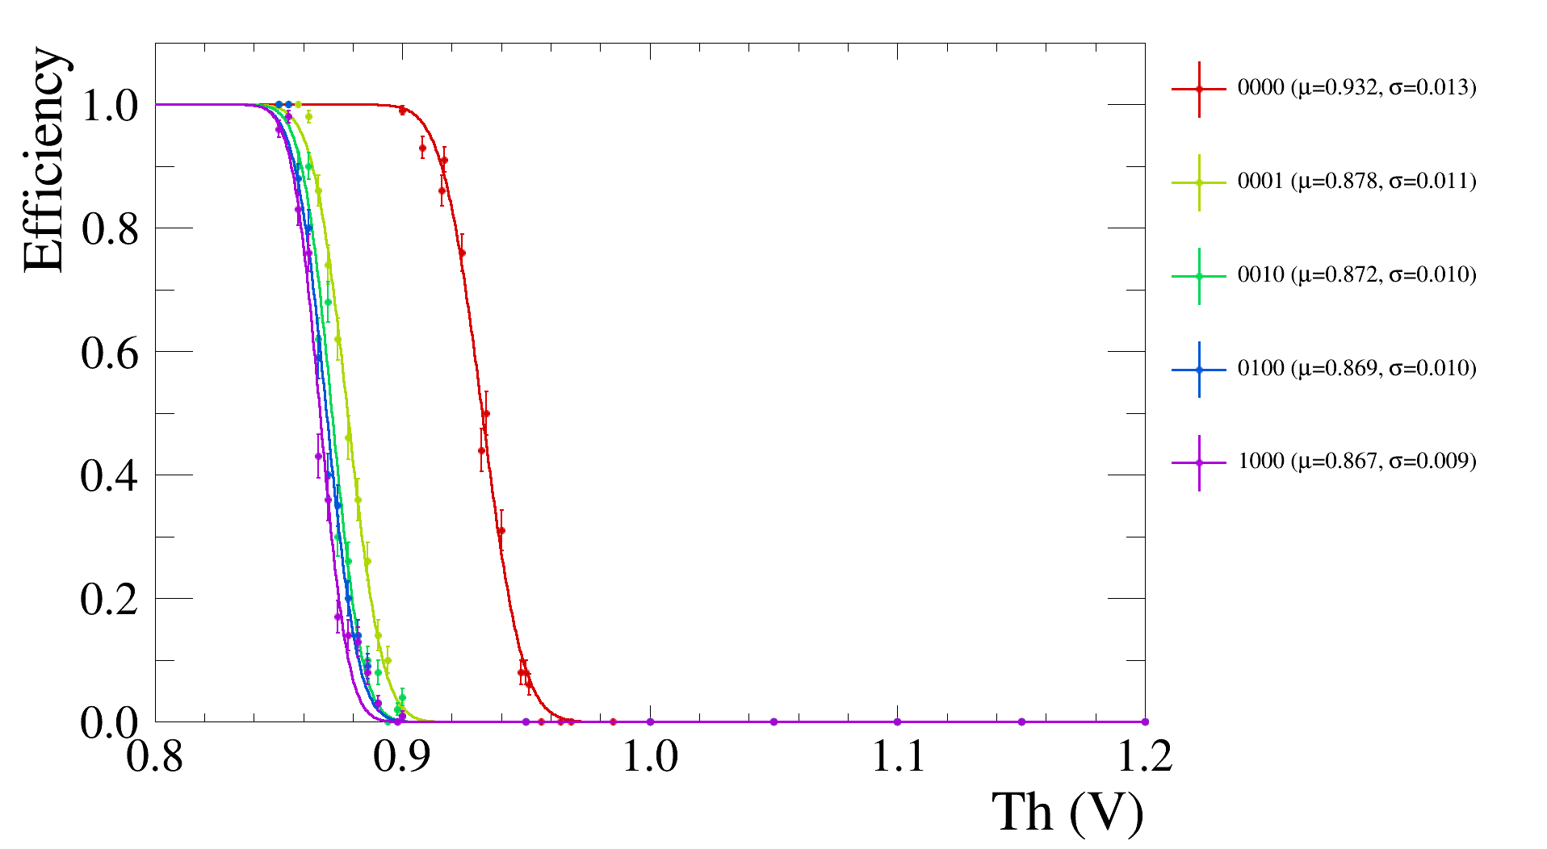
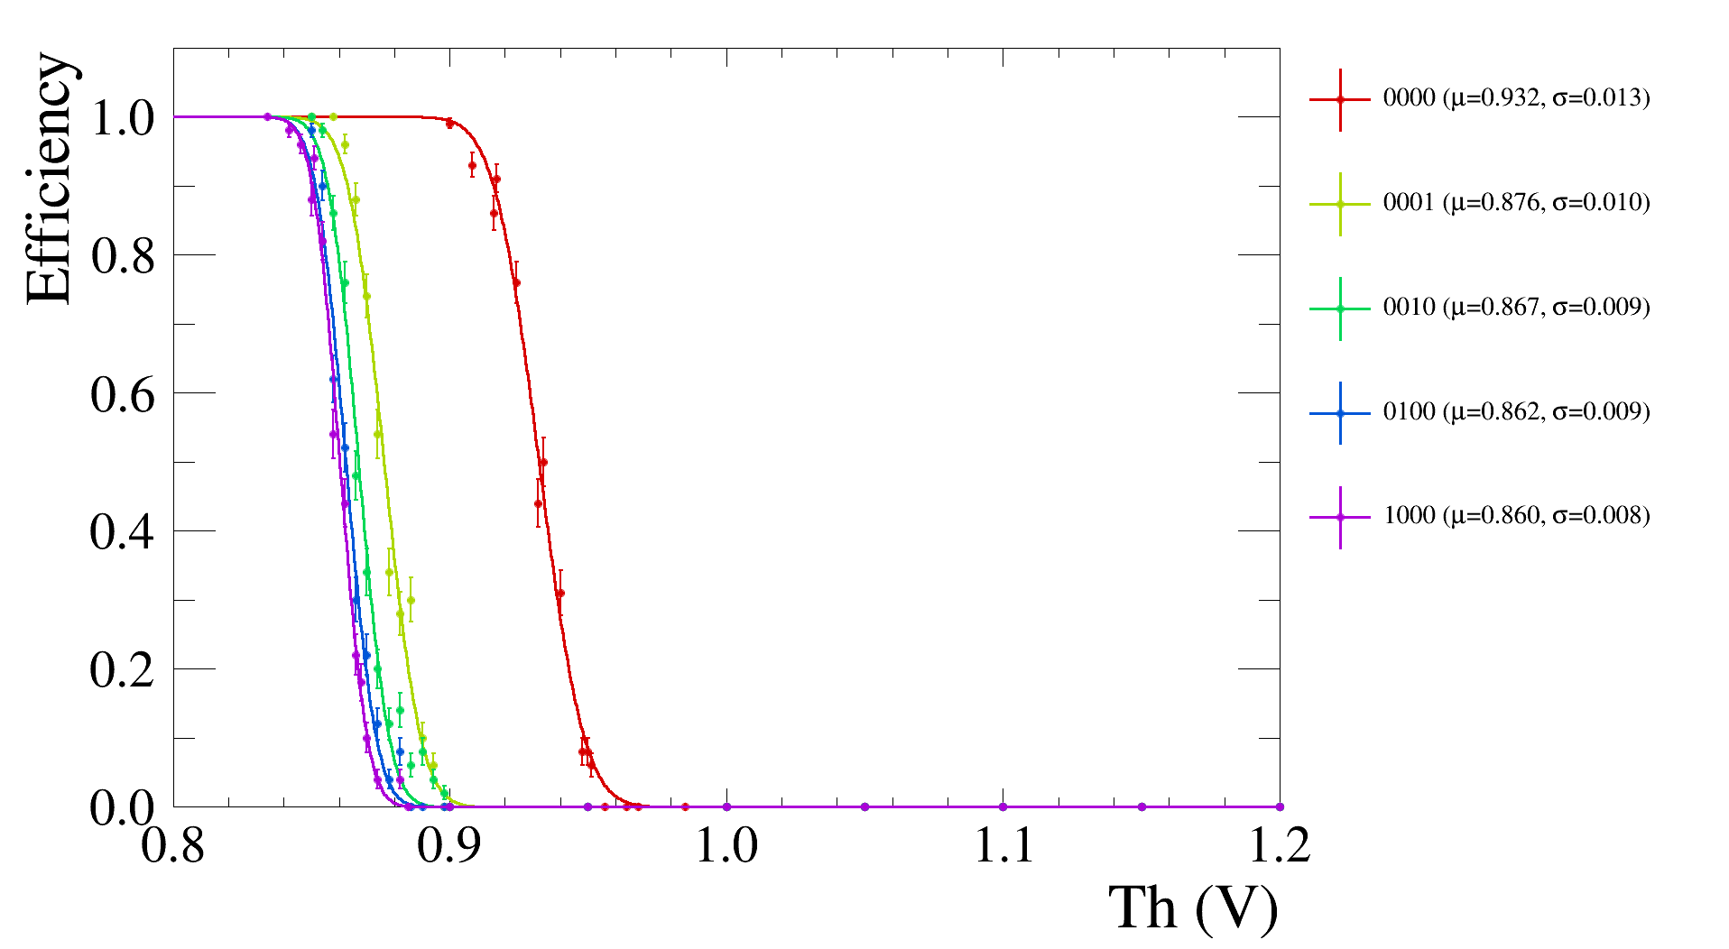
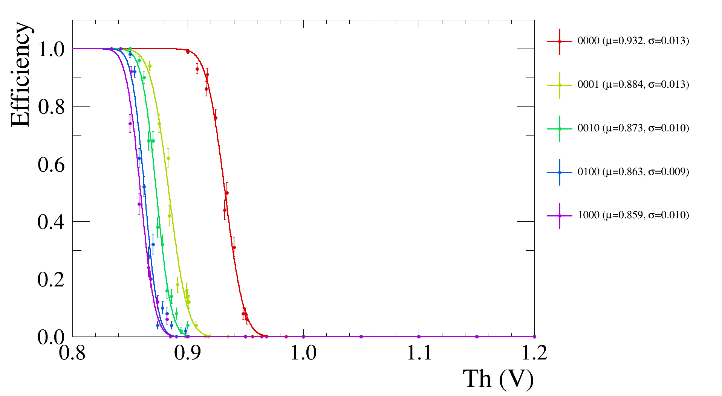
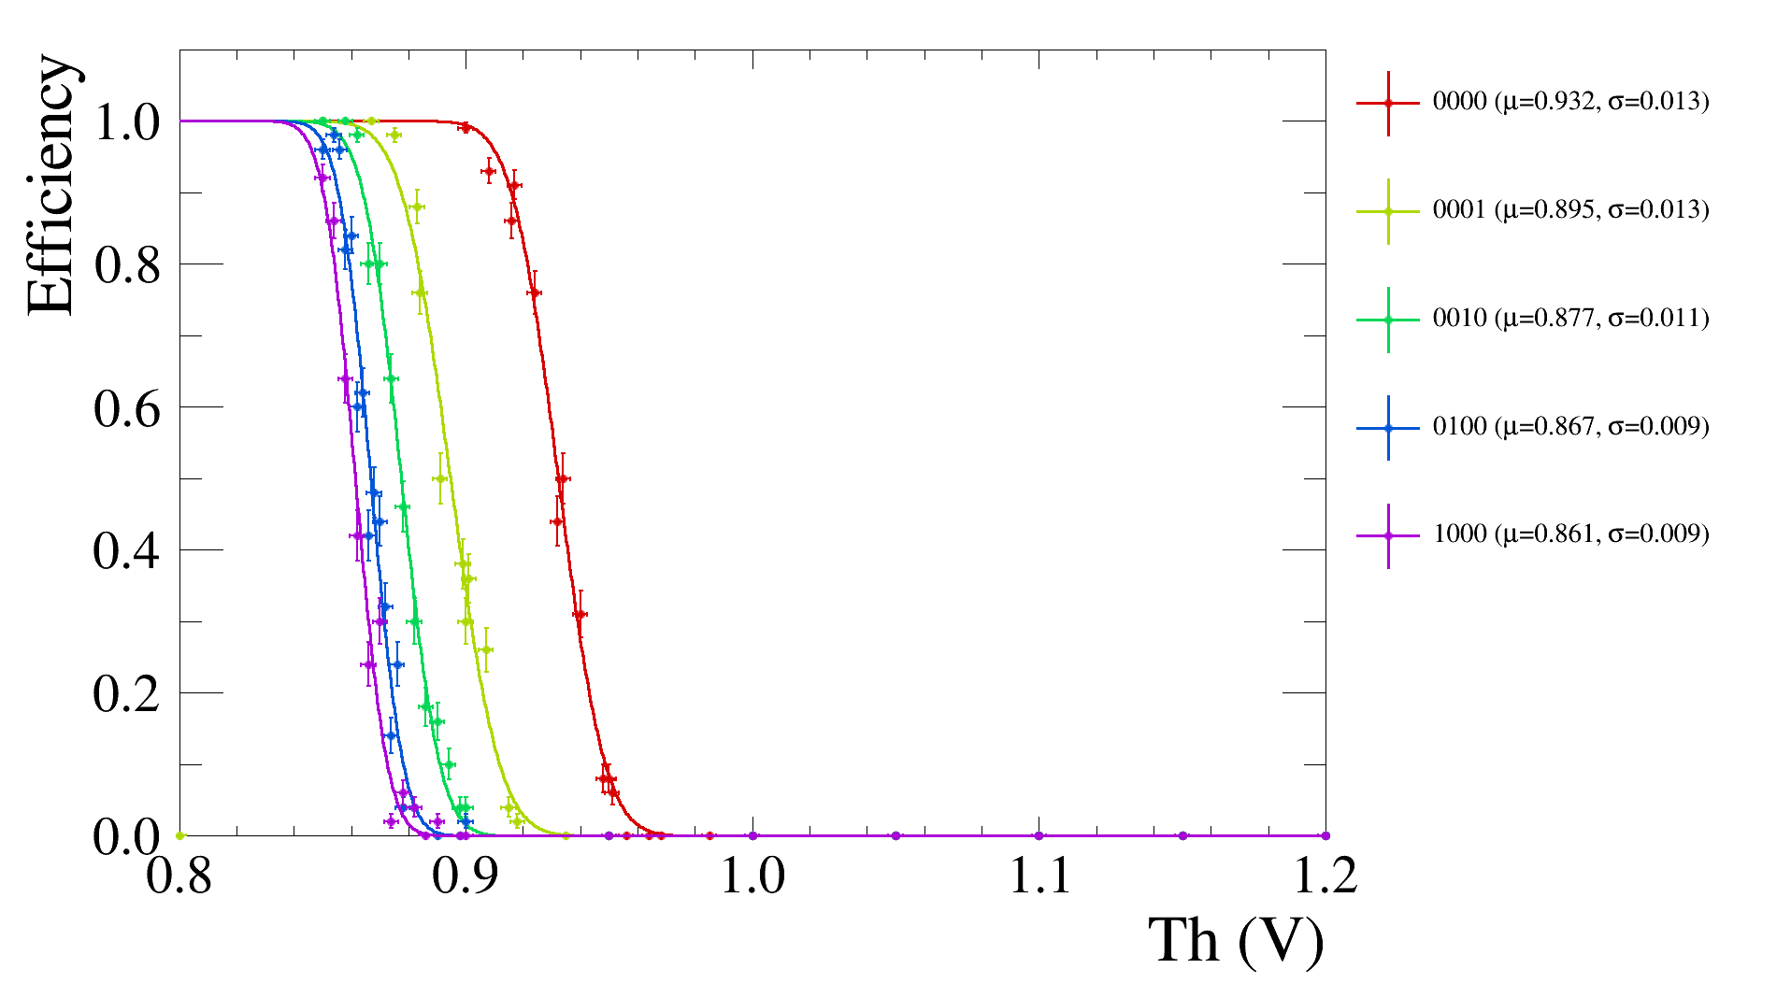
TDAC功能验证
改变总输入参考电流 Iref （0、5uA、10uA、15uA、20uA、25uA、30uA）
单像素分配得到的参考电流 I0（0、8nA、17nA、26nA、34nA、43nA、52nA）
Iref = 0 时相当于TDAC无配置
Iref = 5uA
Iref = 10uA
Iref = 15uA
Iref = 20uA
Iref = 25uA
Iref = 30uA

Slide 5
下一步计划
使用电荷注入做整个双列的 S-Curve，再调节TDAC
找到最佳Th（V50%）后做铁源测试

